Slide 1


1
Hoàn thành bảng sau (theo mẫu):
 | Chục | Đơn vị | Viết số | Đọc số
3
4
34
Ba mươi tư
5
1
51
Năm mươi mốt
4
6
46
Bốn mươi sáu
5
5
55
Năm mươi lăm

Slide 2
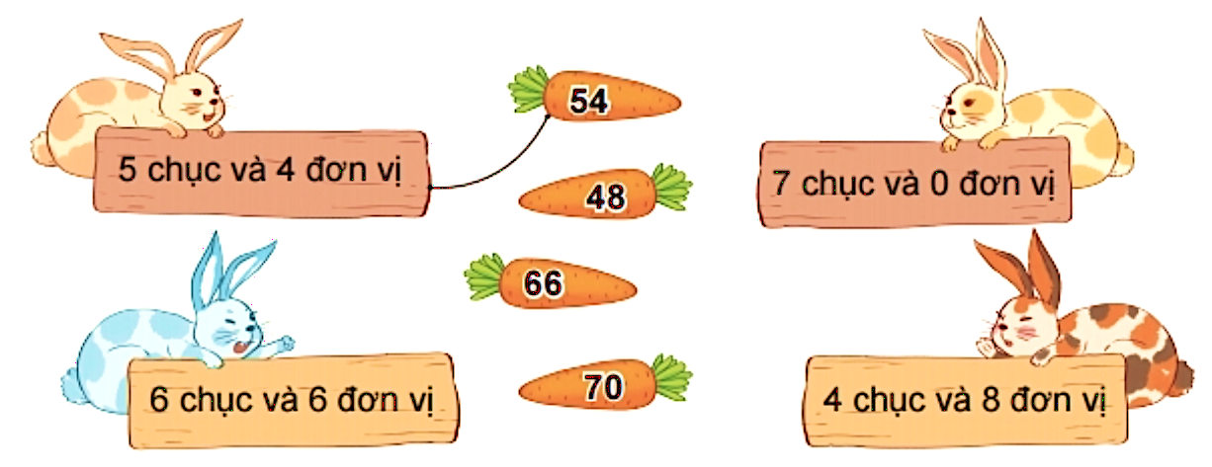
2
Tìm cà rốt cho thỏ.
54
5 chục và 4 đơn vị
7 chục và 0 đơn vị
48
66
70
6 chục và 6 đơn vị
4 chục và 8 đơn vị

Slide 3
3
Hoàn thành bảng sau (theo mẫu):
Số gồm | Viết số | Đọc số
 |  | ?
5 chục và 7 đơn vị
57
Năm mươi bảy
?
7 chục và 5 đơn vị
75
Bảy mươi lăm
64
Sáu mươi tư
6 chục và 4 đơn vị
?
?
? chục và ? đơn vị
Chín mươi mốt
9 chục và 1 đơn vị
91

